Slide 1
MERISE 2
par
RALAIVAO Jean Christian

Slide 2
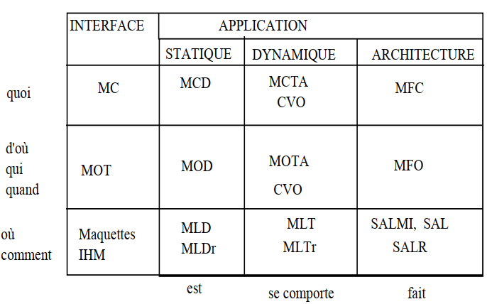
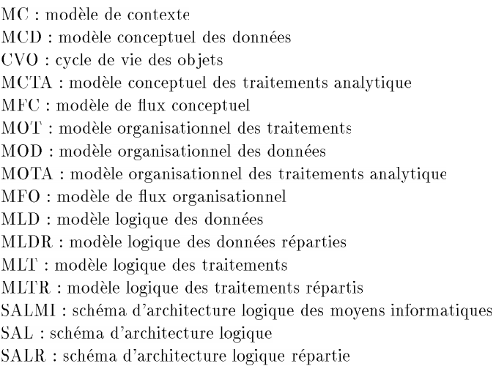
MODELES DE MERISE 2

Slide 3
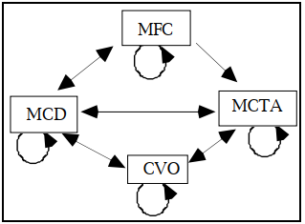
NIVEAU CONCEPTUEL DE MERISE 2
Utilisation des MFC
MCT - -> MCTA
Extension du MCD
Introduction des CVO
Démarche itérative

Slide 4
EXTENSION DU MEA
Généralisation/Spécialisation des entités
Contraintes d’intégrité de base entre sous-types
Contraintes d’intégrité d’extension entre sous-types
Passage au MLD
Contraintes entre associations

Slide 5
HERITAGE DES ENTITES
SPECIALISATION

Slide 6
HERITAGE DES ENTITES
GENERALISATION

Slide 7
CONTRAINTES D’INTEGRITE DE BASE
Contrainte de disjonction
Contrainte de couverture
Toute occurrence de l’entité générique doit appartenir à un seul sous-type
Toute occurrence de l’entité générique doit appartenir à au moins l’un des sous-types
Représentation ensembliste
Représentation ensembliste
Véhicule
Client
Autobus
Voiture
Propriétaire
Locataire

Slide 8
CONTRAINTES D’INTEGRITE D’EXTENSION
Exclusion
X
Disjonction + non Couverture
Totalité
T
Couverture + non Disjonction
Partition
XT ou +
Couverture + Disjonction

Slide 9
PASSAGE AU MLD
Trois stratégies de base
Créer uniquement l’entité générique
Créer uniquement les entités spécifiques
Créer l’entité générique et les entités spécifiques avec héritage
Soit de toutes les propriétés
Soit de l’identifiant uniquement

Slide 10
CONTRAINTES ENTRE ASSOCIATION
Pivot = ensemble des entités communes aux associations concernées par la contrainte
Contrainte d’exclusion : X
Contrainte de partition : XT ou +
Un animateur peut animer ou être responsable d’une session mais ne peut pas à la fois animer et être responsable.
Une personne est soit résidente à Mada, soit résidente à l’étranger mais ne peut pas être les deux.

Slide 11
CONTRAINTES ENTRE ASSOCIATION
Contrainte de totalité : T
Contrainte d’inclusion : I
Une personne est étudiant dans un établissement ou salarié d’une entreprise ou les deux à la fois.
L’ensemble des produits du secteur qui ont un responsable est constitué uniquement de produits qui sont commercialisés sur le secteur.

Slide 12
CONTRAINTES ENTRE ASSOCIATION
Contrainte d’égalité ou de simultanéité : = ou S
Contrainte d’unicité : CIF ou 1
Un employé à une date donnée ne peut pas être nommé qu’à une seule fonction.
Toute personne qui pratique un sport fait partie d’une équipe et vice-versa.

Slide 13
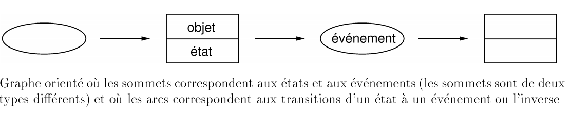


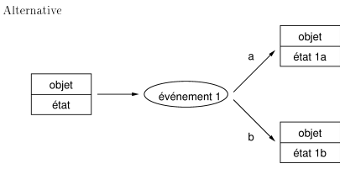
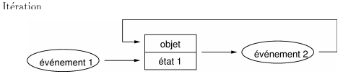

CVO
Modèle proche du Diagramme d’Etats-Transition d’UML

Slide 14
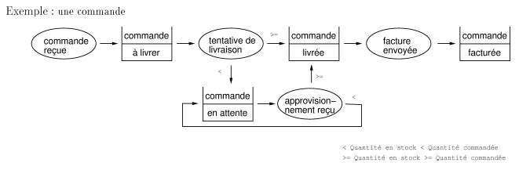
CVO

Slide 15
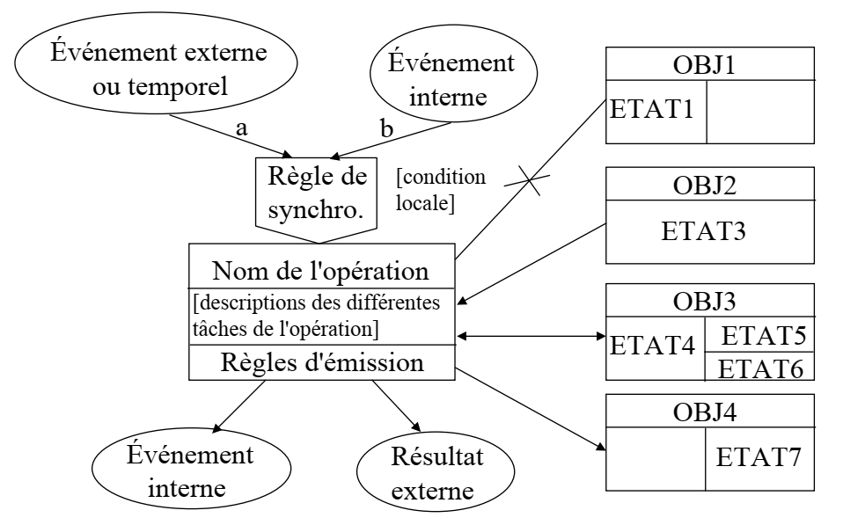
MCTA = MCD + Modèles Externes

Slide 16
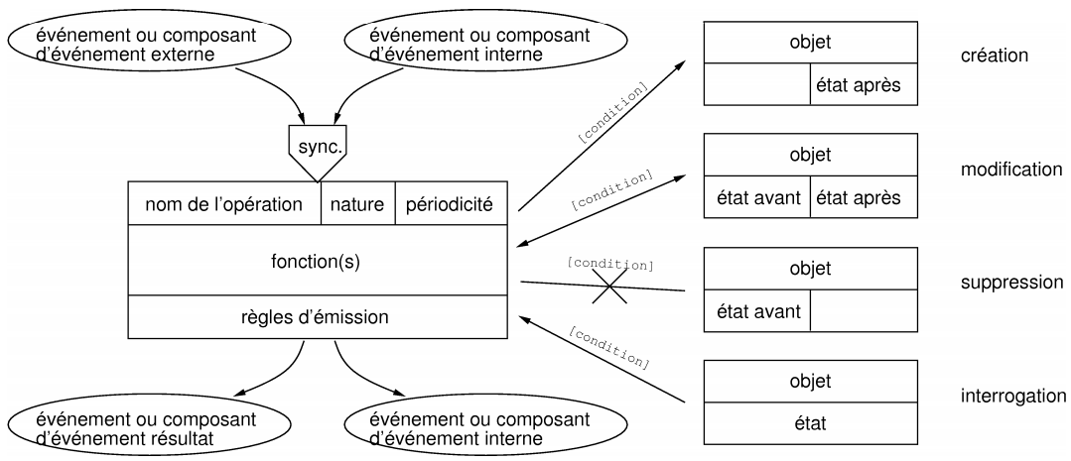
MOTA

